Slide 1
ALGORITMA & PEMROGRAMAN I

Slide 2
Hello!
Kelompok 12
Kelas A Algoritma & Pemrograman I
Nama : Nur Muhammad Himawan
NIM : 202410101070
Prodi : Sistem Informasi
Nama : Naufal Reza Pahlevi
NIM : 202410101120
Prodi : Sistem Informasi

Slide 3
APLIKASI
SITI HAWA UNEJ?
Sistem Informasi Pengolahan Data Mahasiswa Universitas Jember

Slide 4
Latar Belakang
Setiap tahun, Universitas Jember membuka pendaftaran untuk menerima mahasiswa baru bahkan ada sekitar 8ribu mahasiswa yang diterima setiap tahunnya. Pihak universitas maupun fakultas membutuhkan sebuah sistem untuk mengumpulkan, mengolah, menyimpan serta memberikan informasi tentang data setiap mahasiswanya.
Kebutuhan akan sebuah sistem informasi pengolahan data seperti ini sangatlah penting. Maka dari itu, hadirlah Aplikasi Siti Hawa sebagai solusi atau alternatif sistem informasi pengolahan data mahasiswa Universitas Jember. Aplikasi ini nantinya akan memudahkan proses pengolahan data mahasiswa, dan juga mempercepat penyampaian informasi, serta meminimalisir kesalahan-kesalahan dalam pengolahan data.

Slide 5
Fitur – fitur Aplikasi
Halaman Login Aplikasi
1. Login Aplikasi
User masuk ke Aplikasi menggunakan Akun yang sudah terdaftar
2. Registerasi Akun
Fitur untuk membuat Akun baru
3. Tentang Aplikasi
Menampilkan info Aplikasi
Fitur Utama Aplikasi
1. Lihat Daftar Data Mahasiswa
Untuk melihat keseluruhan data mahasiswa
2. Tambah Data Mahasiswa
Untuk menambahkan data mahasiswa ke dalam daftar
3. Hapus Data Mahasiswa
Untuk menghapus data mahasiswa dari daftar data
4. Cari Data Mahasiswa
Untuk mencari info data mahasiswa secara spesifik
5. Update Data Mahasiswa
Untuk melakukan perubahan data mahasiswa

Slide 6
Source Code Progam
Let’s start with the first set of slides

Slide 7
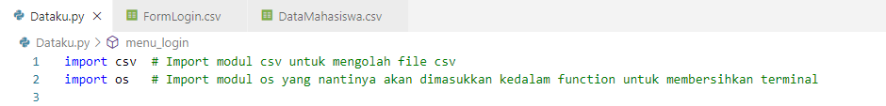
Import modul
Import modul CSV
Modul CSV digunakan untuk mengolah data yang ada di file CSV dalam satu direktori yang sama dengan file .py
Import modul OS
Modul OS nantinya akan kita gunakan untuk membangun function yang berfungsi untuk membersihkan terminal atau clear screen

Slide 8

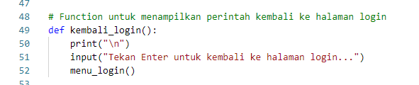
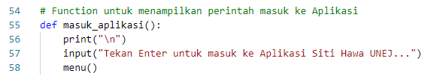
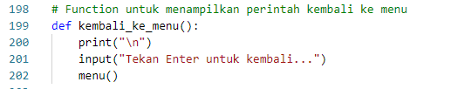
Clear Screen & Kembali

Slide 9
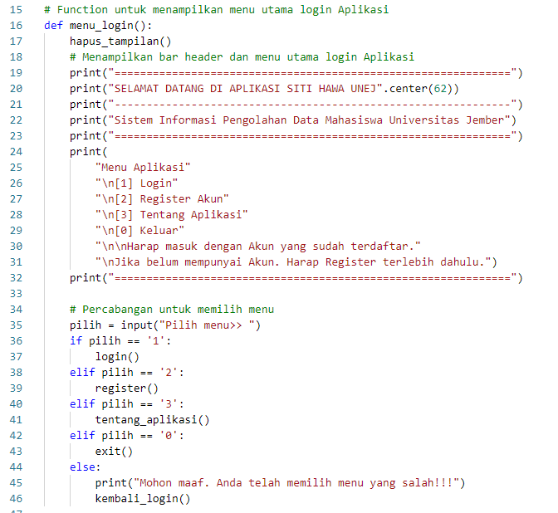
menu_login()
Menampilkan halaman menu login

Slide 10
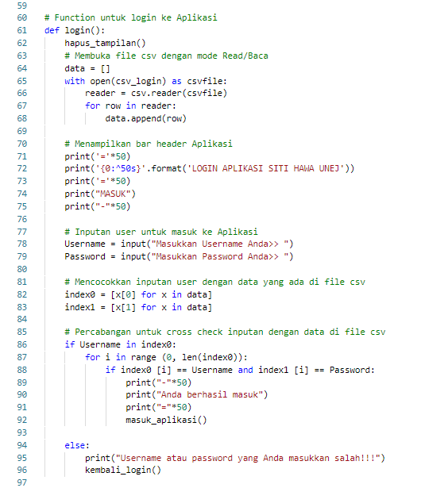
login()
Masuk ke dalam Aplikasi

Slide 11
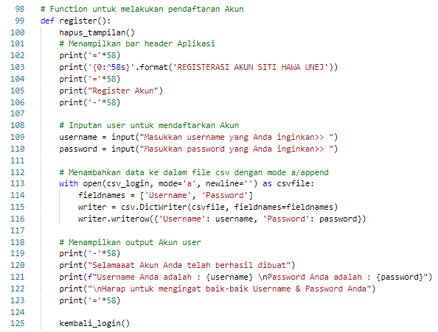
Register()
Melakukan pendaftaran Akun baru

Slide 12
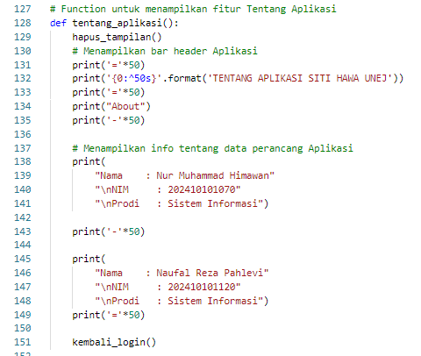
menampilkan info credit aplikasi
tentang_aplikasi()

Slide 13
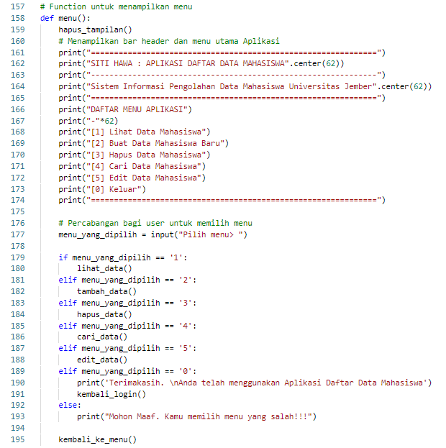
menu()
menampilkan halaman menu Aplikasi

Slide 14
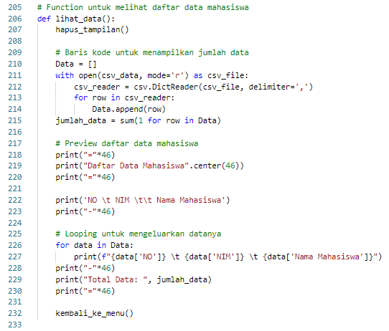
Lihat_data()
menampilkan daftar data mahasiswa

Slide 15
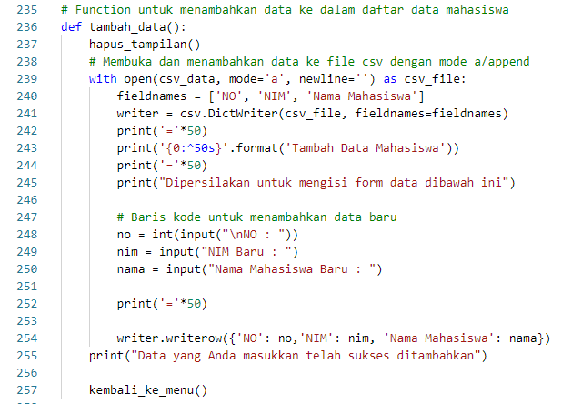
tambah_data()
menambahkan data mahasiswa ke dalam daftar data

Slide 16
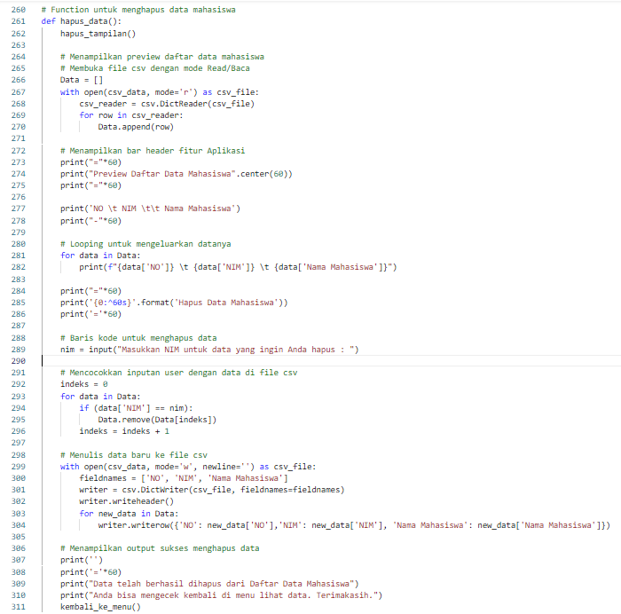
hapus_data()
menghapus data mahasiswa dari daftar data yang ada

Slide 17
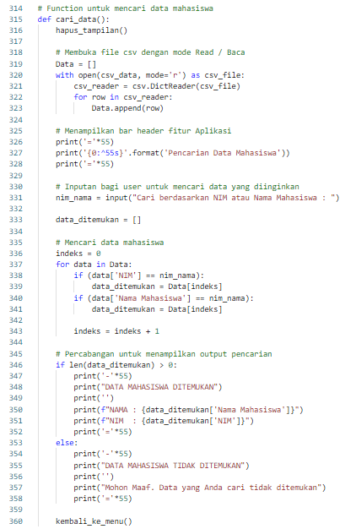
cari_data()
mencari data yang di inginkan dari daftar data yang ada

Slide 18
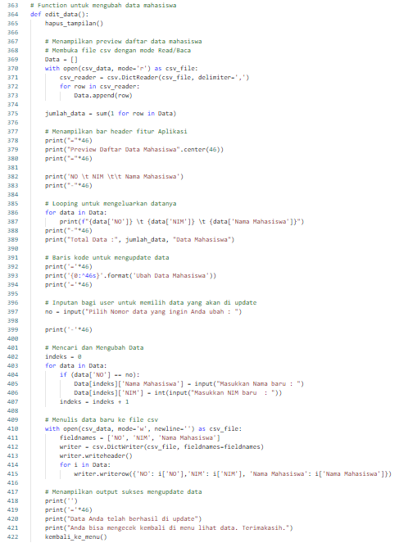
edit_data()
mengupdate data mahasiswa dari daftar data yang ada

Slide 19
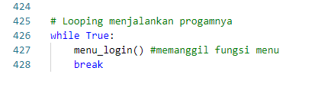
Looping
Menjalankan progam dengan memanggil function awal yaitu function menu

Slide 20

DEMO APLIKASI
SISTEM INFORMASI PENGOLAHAN DATA MAHASISWA UNIVERSITAS JEMBER

